Slide 1

Jefferson Martins de Moura

Slide 2
Sugestões
No PDF tem indicações de IDEs Online para auxiliar no entendimento e testes. Além de alguns Canais do Youtube de complemento.
Treinamento de 08:00 às 12:00 ou enquanto tiver participantes.
Fique livre para sair quando quiser.

Slide 3
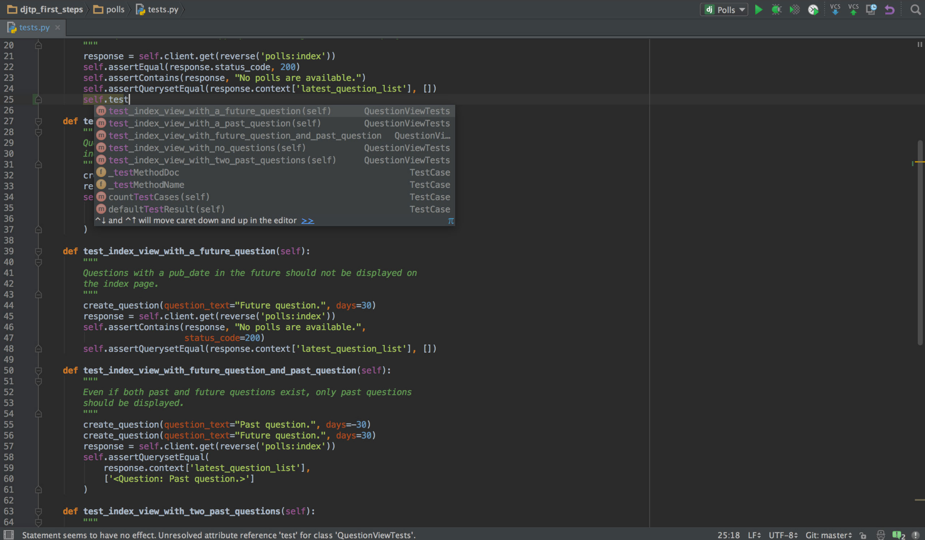
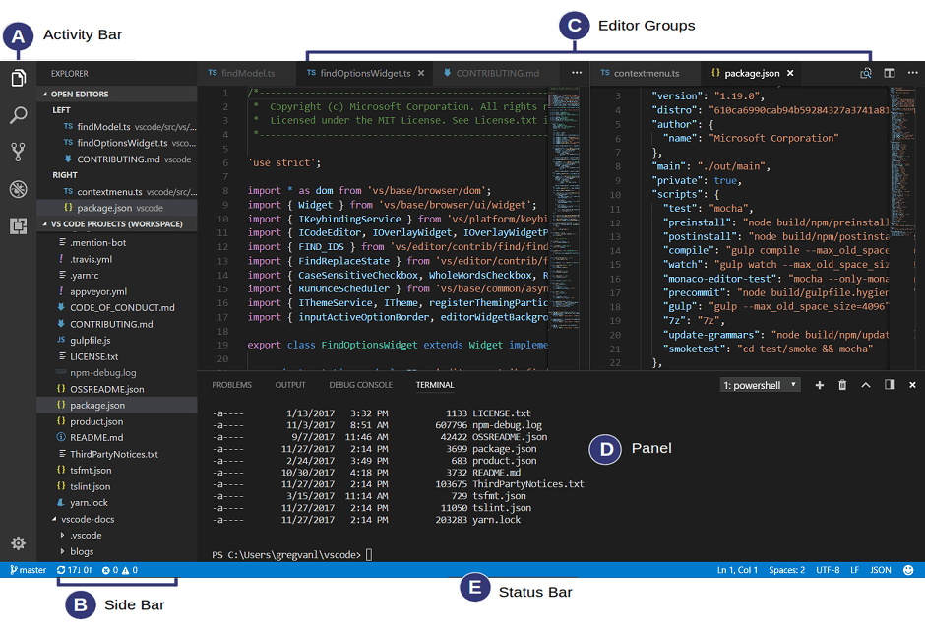
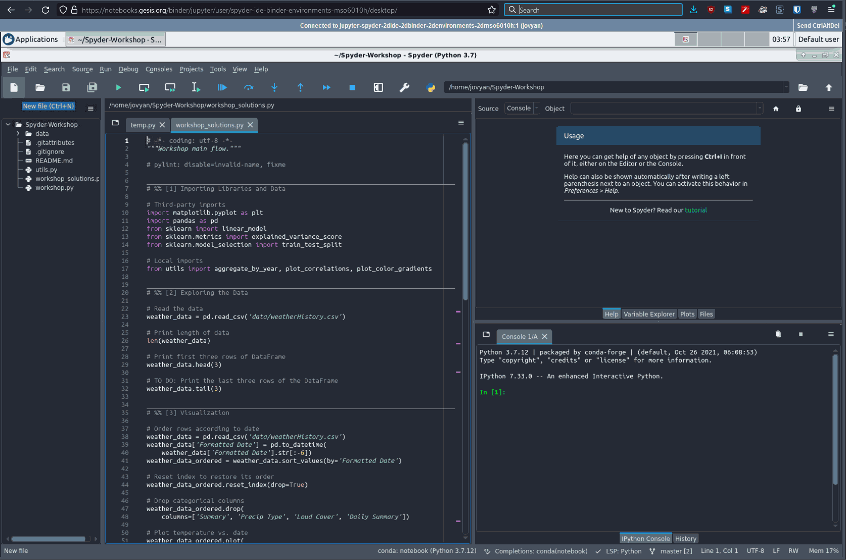
IDE (Integrated Development Environment)
Ambiente de Desenvolvimento Integrado, é um software que combina várias ferramentas e funcionalidades em uma única interface para auxiliar no desenvolvimento de software.
Pycharm
VSCode
Spyder

Slide 4
STRINGS
Uma string é uma sequência de caracteres simples.
“Esse texto é uma string”;
‘Palavra’;
“Uma composição ‘string’, pode usar ‘aspas’ duplas e simples.”;
OBS.: String pode ser considerado maioria das vezes como um texto.

Slide 5
VARIÁVEIS
Variáveis são pequenos espaços de memória, utilizados para armazenar e manipular dados.
Tipos: Inteiro (int), decimal (float) e texto (string).
Exercício 1 e 2
X = 10 Y = 10.5 W = ‘Olá!’
print(X) print(Y) print(W)
Spoiler: print(‘imprimir’), input(‘entrada’) e #(comentário)
Tabela 1 - Exemplos de nomes válidos e inválidos
(evite acentuação, separa nome (_), não inicia com número)

Slide 6
MANIPULAÇÃO DE STRINGS
Tabela 2 - Manipulação de strings
Mais usado: len, replace, lower, upper e ‘fatiar string’
Exercício 3 e 4
var = ‘PythoN’
a = len(var)
b = replace(“Py”,”pI”)
c = lower(var)
d = upper(var)
e = var[1:4]

Slide 7
NÚMEROS
Tabela 3 - Operadores Aritméticos
Tabela 4 - Operadores de Comparação
Tabela 5 - Operadores Lógicos
Exercício 5 e 6
variável print
a = 10 a/c
b = 7 a%3
c = 3.14 c>b

Slide 8
LISTAS
Tabela 6 - Operações com listas
Lista é um conjunto sequencial de valores, onde cada valor é identificado através de um índice.
Inicia a contagem do zero.
L = [3 ,'abacate' ,9.7 , [5,6,3] ,"Python"]
print(L[2])
print(L[3][1])
print(L[5])
len(L)
len(L[3])
sort(L[3])
max(L[3])
W = [1,2]
R = W * 4
“*” * 20
Exercício 7
range()
* range(n) * range(i , n) * range(i , n, p)

Slide 9
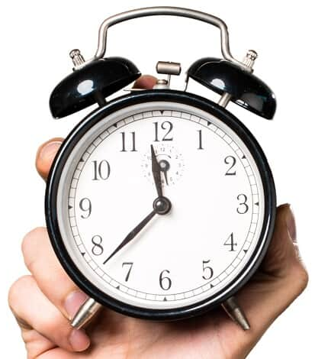
Pausa para pitstop
numeros = list(range(11))
numeros = [num for num in numeros if num % 2 != 0]
numero_x = numeros[2]
if numero_x // 3 == 1:
print(f"Intervalo de {numero_x} minutos")

Slide 10
TUPLAS
Tupla, assim como a Lista, é um conjunto sequencial de valores, onde cada valor é identificado através de um índice.
pessoa = ("João", 25, "Masculino", "Rua Principal 123")
nome = ?
idade = ?
genero = ?
endereco = ?
t = (11,22,33)
w = [1,2,3,4]
t[2]
w[2]
t[2] = 0
w[2] = 0
Exercício 8
n = (10,20,30,40)
a,b,c,d = n
[(sequencia)]

Slide 11
DICIONÁRIOS
Dicionário é um conjunto de valores, onde cada valor é associado a uma chave de acesso.
D = {"arroz": 17.30, "feijão": 12.50, "carne": 23.90, "alface": 3.40}
print(D["carne"])
Exercício 9

Slide 12
Exercícios de revisão
20 minutos
Faça 1 dos exercícios de cada tema, de acordo com o pdf compartilhado.

Slide 13
ESTRUTURAS DE DECISÃO
Tabela 3, 4 e 5
As estruturas de decisão permitem alterar o curso do fluxo de execução de um programa, de acordo com o valor (Verdadeiro/Falso)de um teste lógico.
if (se)
if..else (se..senão)
if..elif..else (se..senão..senão se)
a = 10 b =20
if (a +b) < 20:
elif a > 10: else:
Exercício 11 e 12
x = 10 if b > 20 else 20

Slide 14
ESTRUTURAS DE REPETIÇÃO
A Estrutura de repetição é utilizada para executar uma mesma sequência de comandos várias vezes. (“while” - enquanto e “for” - para ou até)
Lista_notas= [8,9,10,9.5,8.8,4.3]
soma=0
for nota in Lista_notas:
soma = soma+nota
média = soma/len(Lista_notas)
print('Média= ',média)
senha = "54321"
leitura =" "
while(leitura != senha):
leitura = input("Digite a senha: ")
if leitura == senha :
print('Acesso liberado ')
else:
print('Senha incorreta. Tente novamente')
Exercício 13 a 15

Slide 15
BIBLIOTECAS
As bibliotecas armazenam funções pré-definidas, que podem ser utilizados em qualquer momento do programa.
importar a biblioteca de funções matemáticas:
import math
print(math.factorial(6))
Pode-se importar uma função específica da biblioteca:
from math import factorial
print(factorial(6))
math.sqrt() - para calcular a raiz quadrada de um número.
math.radians() - para converter um ângulo de graus para radianos.
math.sin() - para calcular o seno de um ângulo em radianos.
math.log() - para calcular o logaritmo natural de um número.
Especificando um nome para a biblioteca?
import math as mt
mt.sqrt()

Slide 16
FUNÇÕES
Funções são pequenos trechos de código reutilizáveis. Elas permitem dar um nome a um bloco de comandos e executar esse bloco, a partir de qualquer lugar do programa.
def<nome_função> (<definição dos parâmetros>):
<Bloco de comandos da função>
Obs.: A definição dos parâmetros é opcional.
def hello():
print("Olá Mundo!!!")
#Para usar a função, basta chamá-la pelo nome:
hello()
def maior(x,y):
if x>y:
print(x)
else:
print(y)
maior(4,7)

Slide 17
FUNÇÕES
Parâmetros e argumentos
Escopo das variáveis
Retorno de valores
def maior(x,y):
if x>y:
print(x)
else:
print(y)
maior(4,7)
def soma(x,y):
global total
total = x+y
print("Total soma = ",total)
#programa principal
total = 10
soma(3,5)
print("Total principal = ",total)
def soma(x,y):
global total
total = x+y
return total
#programa principal
x = soma(3,5)
print(x)
Valor padrão
def soma(x,y=5):
print(x+y)
soma(4)
Exercício 16 a 18

Slide 18
MANIPULANDO DADOS
A manipulação de dados começa na importação das informações.
OBS. Biblioteca mais utilizada é o pandas para manipular dados em empresas.
Tabela.loc[x] = Traz os dados de uma linha específica;
Tabela.iloc[x] = ?
Tabela.iloc[x][y] = ?
No pdf copie as informações dos dados e cole no seu IDE

Slide 19
EXERCÍCIOS
Nesta lista do pdf vamos fazer os seguintes itens:
Quantos dados tem valor de “MEDIDA” acima de 200?
Quantos dados tem a média de “VAR1,VAR2” menor que 500?
Quem tem o maior valor de “MEDIDA”?
Mostrar em ordem crescente de “MEDIDA”.

Slide 20

Dúvidas e Perguntas

Slide 21

Obrigado!
Caso tenha interesse em assunto específicos ou conteúdo mais avançado podemos conversar sobre um segundo treinamento focado nos objetivos.
Estou a disposição, até a próxima
Jefferson Martins de Moura

